Slide 1
МЕТОДИЧНИЙ ПРОЕКТ
« ШЛЯХ ДО ЗДОРОВ’Я»

Slide 2
«Я не боюся ще й ще раз повторити: турбота про здоров’я – це найважливіша праця вчителя.
Від життєрадісності, бадьорості дітей залежить їхнє духовне життя, світогляд, розумовий розвиток, міцність знань, віра в свої сили».
Василь Сухомлинський

Slide 3
Організація навчально-виховного процесу, Вимоги до розкладу:
Продуктивні дні: Вівторок, середа, четвер | Непродуктивні дні: Понеділок, п‘ятниця
Продуктивні уроки 1-2кл. 1↑, 2↓, 4↓ 3 кл. 1↓, 2↓, 3↓ | Непродуктивні уроки: 3↓ 4↓
Руховий режим 1кл. – динамічна пауза – 40 хв. 2-3 кл. – 2 перерви по 20 хвилин
Уроки фізкультури, основи здоров'я

Slide 4
Душа дитини – жовтий соняшник,
До сонця тягнеться щомить,
Та на душі тоді лиш сонячно,
Коли нічого не болить,
Коли дитина загартована,
Здорова й сильна, не сумна,
Тоді наука їй – як золото,
А світ - як казка чарівна.
Плекаймо, вчителі, той соняшник,
Нехай здоровим він зроста,
Обличчям тягнеться до сонечка,
Корінням – вглиб землі вроста.

Slide 5
Ми виділили складові здоров'язберігаючого навчально-виховного процесу:
екологічний простір
(колірна гама стін, стенди, наявність рослин тощо);
емоційний
(рівень культури поведінки учнів і вчителів на перервах та уроках і культура їхнього мовлення);
культурологічний
(організація виховної роботи в школі);
здоров’ язберігаючі чинники (повітряно-тепловий режим, освітлення, харчування, відповідність шкільних меблів);
здоров'язберігаюча організація навчалъного процесу (розподіл навантаження та додаткових уроків, раціональний розклад, раціональна організація уроку, дотримання рухового режиму).

Slide 8
Формування позитивної мотивації на здоровий спосіб Зменшення захворюваності Підвищення рівня фізичної та розумової працездатності Розвиток творчих здібностей Розвиток партнерських зв’язків Створення умов для задоволення різноманітних інтересів учасників навчально-виховного процесу. Формування основ культури здоров’я
Виховання
здорової особистості
екологічне
Духовне
Соціальне
психічне
фізичне
інтелектуальне

Slide 9
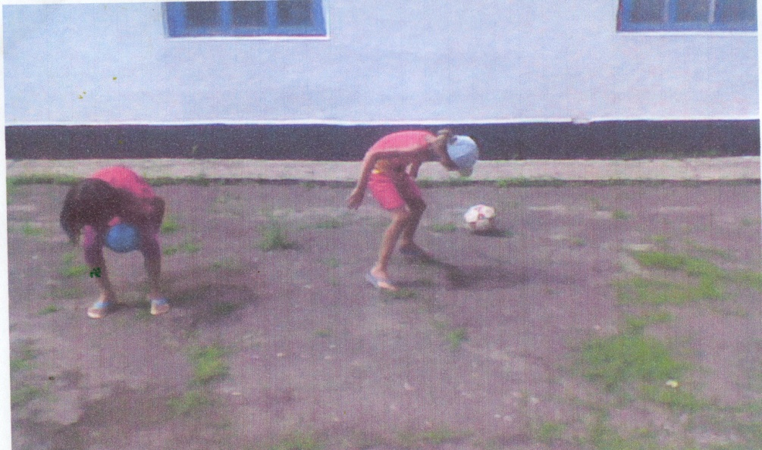
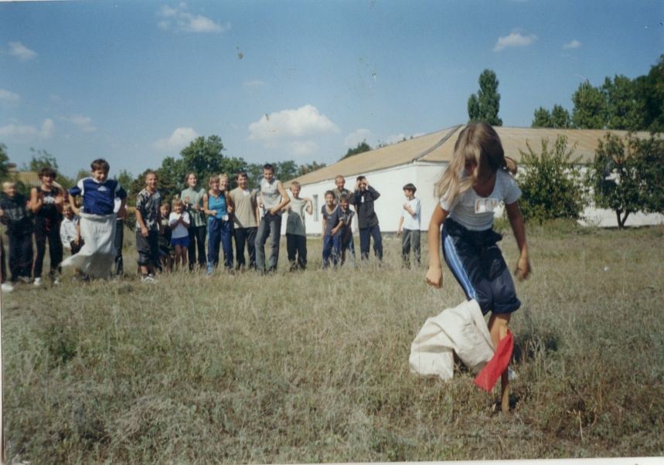
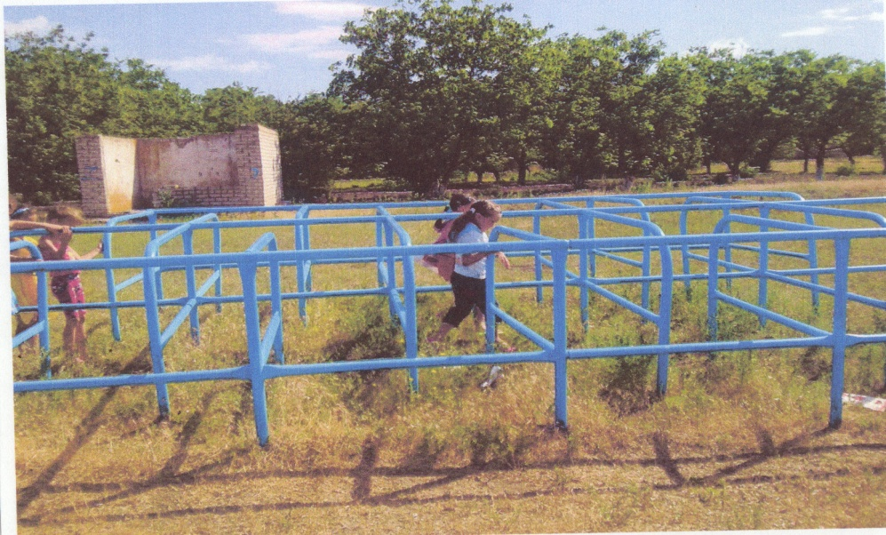
Жодного дня без фізичної культури та спорту.

Slide 10
Організація праці на здоров'язберігаючому уроці :
Забезпечення необхідних санітарно-гігієнічних умов навчання,
оптимального світлового і теплового режиму в кабінетах.
Забезпечення оперативного, прямого і зворотнього зв'язку.
Врахування індивідуальних особливостей учнів.
Оптимальний режим праці.
Забезпечення чинника фіксації зору.
Обґрунтованість методів навчання
Зміна навчальної діяльності, режимів робіт.
Психологічний клімат.
Наявність емоційних розрядок.
Розумне поєднання різноманітних видів діяльності.
Забезпечення мотивації діяльності учня.
Диференційований підхід.
Режим змінюючих позицій.
Правильна організація активного відпочинку дітей(здоров'язберігаючі хвилинки).
Валеологічна спрямованість.
Темп і особливості закінчення уроку.
Дотримування норм домашніх завдань.

Slide 11
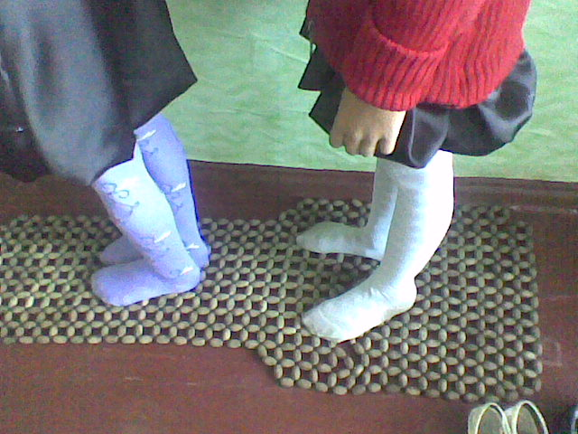
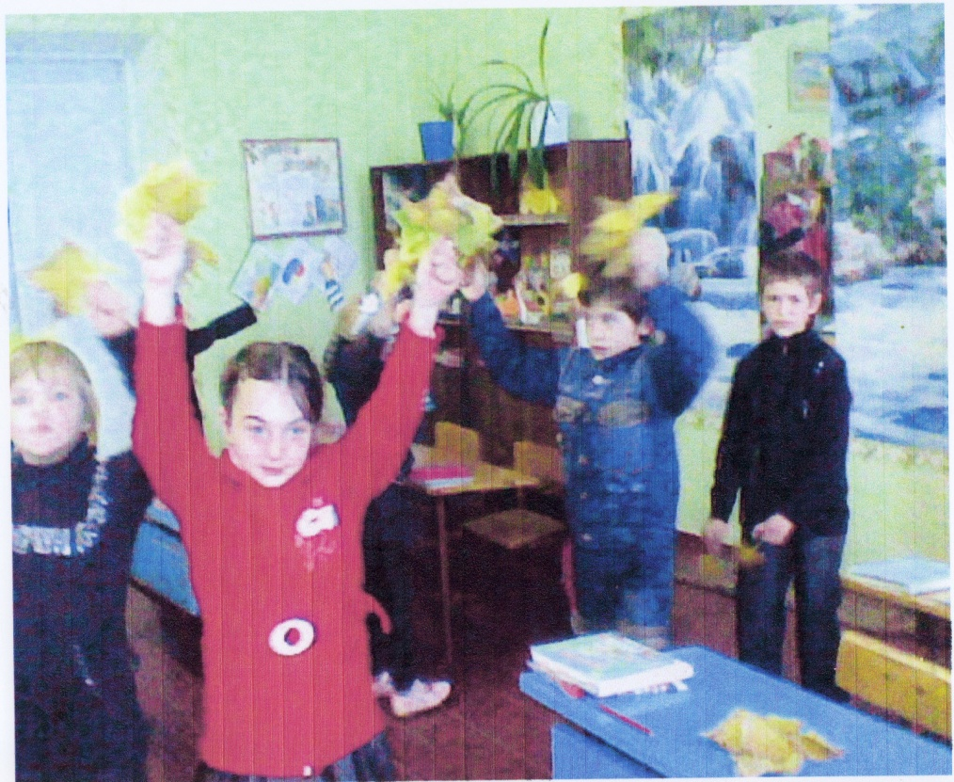
Фізкультхвилинки на уроках

Slide 12
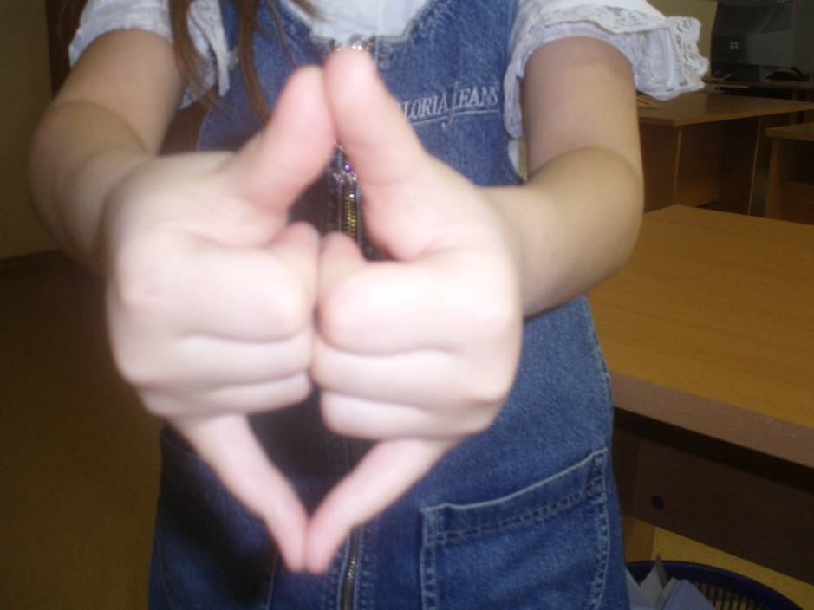
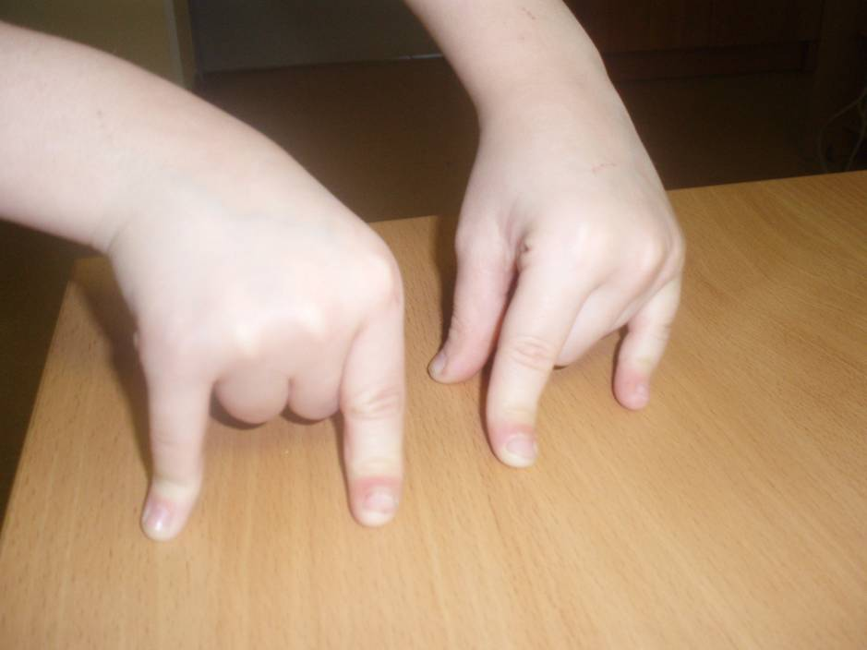
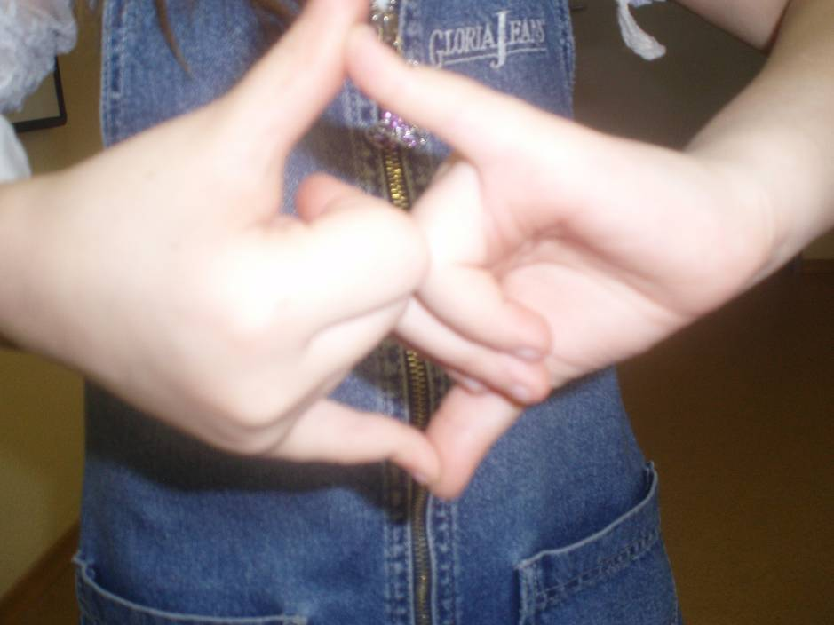
Пальчикова гімнастика

Slide 13
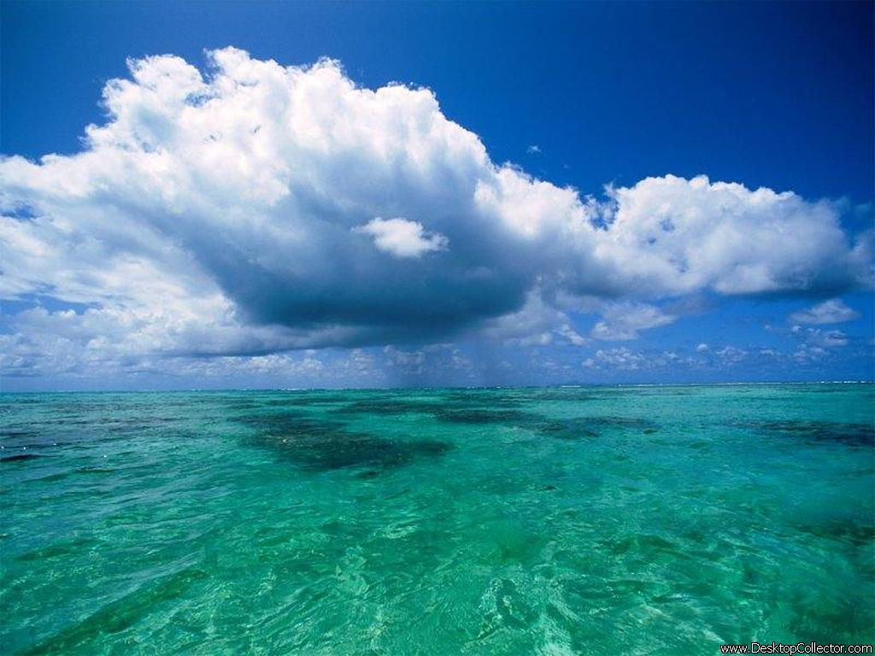
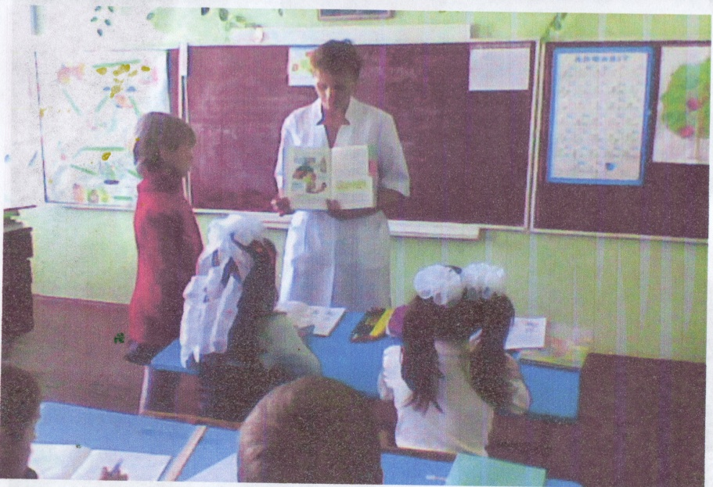
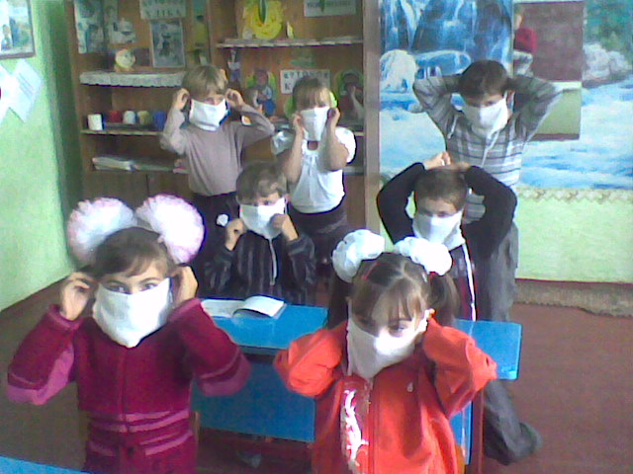
Поради медичної сестри

Slide 14
Не секрет, що від здоров'я вчителя залежить якість навчального процесу, психологічний комфорт учня в класі та здоров'я дітей. Хворий учитель навантажує негативною енергією дітей. Тому всім вчителям ми від щирого серця бажаємо:
Нехай чудова ця пора
вам подарує
вік щасливий,
Щоб не згасали доброта,
здоров'я, радощі і сила.
Щоб ваш важкий почесний труд був
плідний, як багата осінь,
І кожен день, що йде новий, хай щастя
й радість вам приносить!
Сили вам, наснаги,
мужності й терпіння,
Щоб вам нерви не псували
деякі створіння!

Slide 15
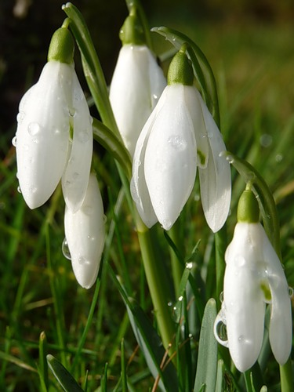
Дякую
за увагу!

